Slide 1
Сызранский филиал
ФГАОУ ВО «Самарский государственный экономический университет»
приемная кампания
2021

Slide 2
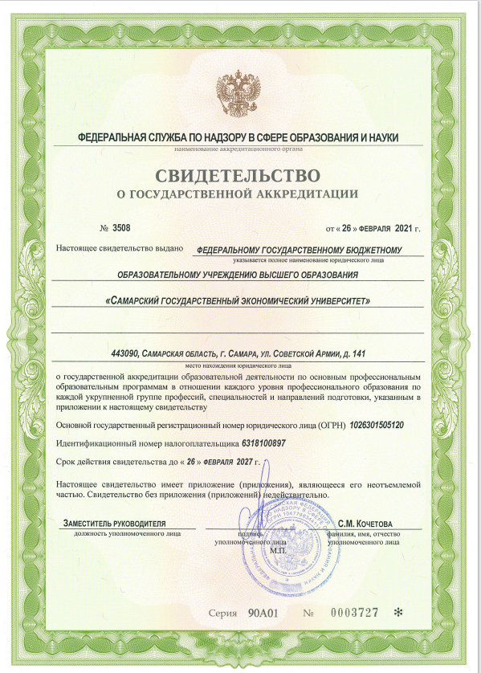
ЛИЦЕНЗИЯ И АККРЕДИТАЦИЯ

Slide 3
СРЕДНЕЕ ПРОФЕССИОНАЛЬНОЕ ОБРАЗОВАНИЕ
Специальность “Банковское дело”
Специальность “Экономика и бухгалтерский учет (по отраслям)”
Набор осуществляется на базе основного общего образования
(9 классов), а также на базе среднего общего образования (11 классов)
Вступительные испытания не предусмотрены
По окончании выдается диплом государственного образца о среднем профессиональном образовании
Дальнейшее поступление в ВУЗ на сокращенный срок обучения на основании вступительных испытаний, БЕЗ СДАЧИ ЕГЭ
Сроки обучения
Очная форма обучения:
1 год 10 месяцев после 11 класса;
2 года 10 месяцев после 9 класса
Прием документов и зачисление осуществляется на основании среднего балла аттестата
Специальность «Банковское дело» квалификация:
специалист банковского дела
Специальность «Экономика и бухгалтерский учет» квалификация: бухгалтер, специалист по налогообложению

Slide 4
ВЫСШЕЕ ОБРАЗОВАНИЕ
Направление подготовки «Экономика»
Образовательная программа «Экономика и управление на предприятии (организации)»
Поступление на основании ЕГЭ по предметам: Русский язык, Обществознание или Иностранный язык, Математика (профиль)
Поступление на основании среднего профессионального образования: внутренние вступительные испытания, проводимые университетом самостоятельно по дисциплинам:
Русский язык, Математика, Обществознание или Иностранный язык
Сроки обучения
БАКАЛАВРИАТ
Очная форма обучения: 4 года
Очно-заочная форма обучения:
4 года 6 месяцев
Минимальные баллы ЕГЭ для поступления на направление «Экономика» уровня подготовки бакалавриат:
Русский язык 40 баллов
Математика (профиль) 39 баллов
Обществознание 45 баллов или
Иностранный язык 30 баллов

Slide 5
ВЫСШЕЕ ОБРАЗОВАНИЕ
Направление подготовки «Юриспруденция»
Образовательная программа «Борьба с правонарушениями в сфере экономики»
Поступление на основании ЕГЭ по предметам: Русский язык, Обществознание, История или Иностранный язык
Поступление на основании среднего профессионального образования: внутренние вступительные испытания, проводимые университетом самостоятельно по дисциплинам:
Русский язык, История или Иностранный язык, Обществознание
Сроки обучения
БАКАЛАВРИАТ
Очная форма обучения: 4 года
Очно-заочная форма обучения:
4 года 6 месяцев
Минимальные баллы ЕГЭ для поступления на направление «Экономика» уровня подготовки бакалавриат:
Русский язык 40 баллов
Обществознание 45 баллов
История 35 баллов или
Иностранный язык 30 баллов

Slide 6
ВЫСШЕЕ ОБРАЗОВАНИЕ
Направление подготовки «Менеджмент»
Образовательная программа
«Маркетинг»
Поступление на основании ЕГЭ по предметам: Русский язык, Обществознание или Иностранный язык, Математика (профиль)
Поступление на основании среднего профессионального образования: внутренние вступительные испытания, проводимые университетом самостоятельно по дисциплинам:
Русский язык, Математика, Обществознание или Иностранный язык
Сроки обучения
БАКАЛАВРИАТ
Очная форма обучения: 4 года
Очно-заочная форма обучения:
4 года 6 месяцев
Минимальные баллы ЕГЭ для поступления на направление «Менеджмент» уровня подготовки бакалавриат:
Русский язык 40 баллов
Математика (профиль) 39 баллов
Обществознание 45 баллов или
Иностранный язык 30 баллов

Slide 7
ВНЕУЧЕБНАЯ ДЕЯТЕЛЬНОСТЬ
Студенческое самоуправление (Объединенный совет обучающихся)
Студенческое научное общество
Старостат
Спортивное общество студентов
Творческие клубы(Интеллектуальный
клуб «Олимп», Клуб «Академик», Клуб журналистов «Ракурс»)
Добровольческое агентство «От чистого сердца»
Военно-патриотический клуб
Кураторы учебных групп

Slide 8
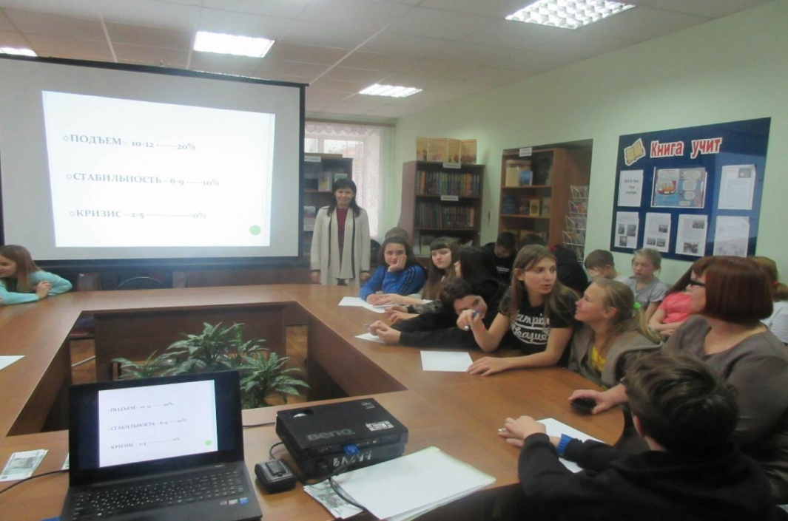
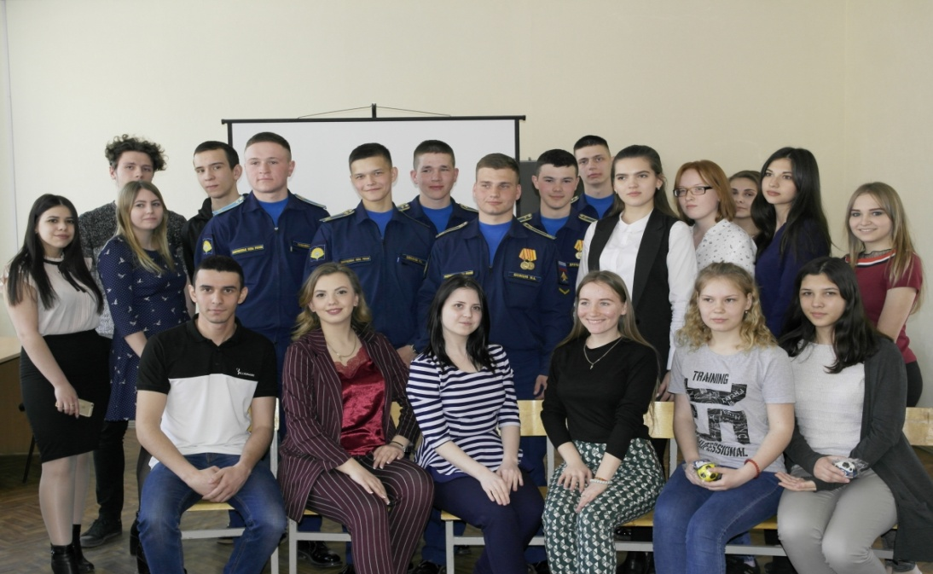
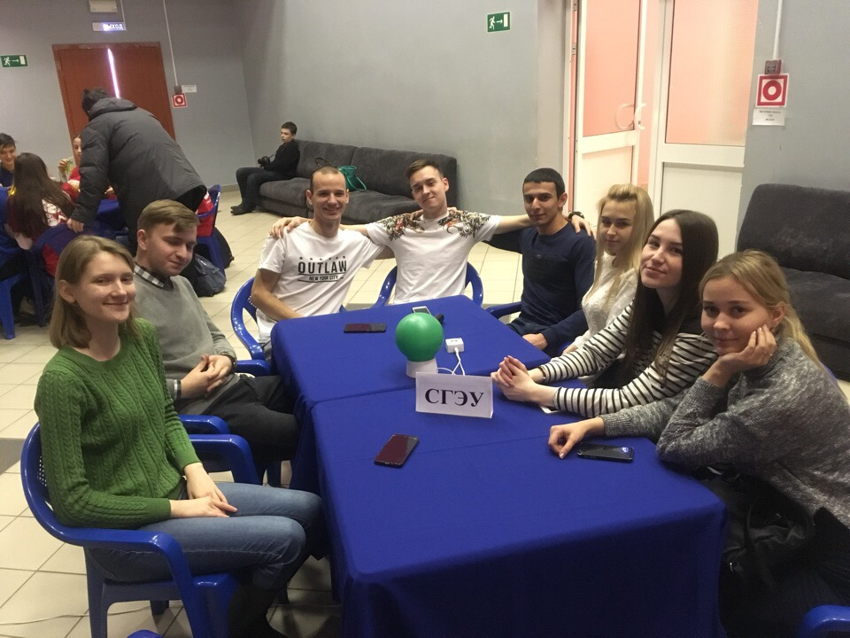
Студенческое научное общество

Slide 9
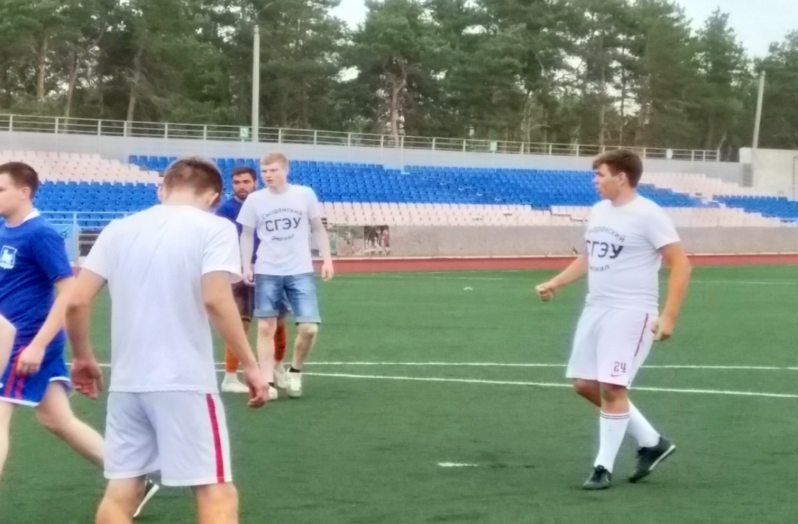
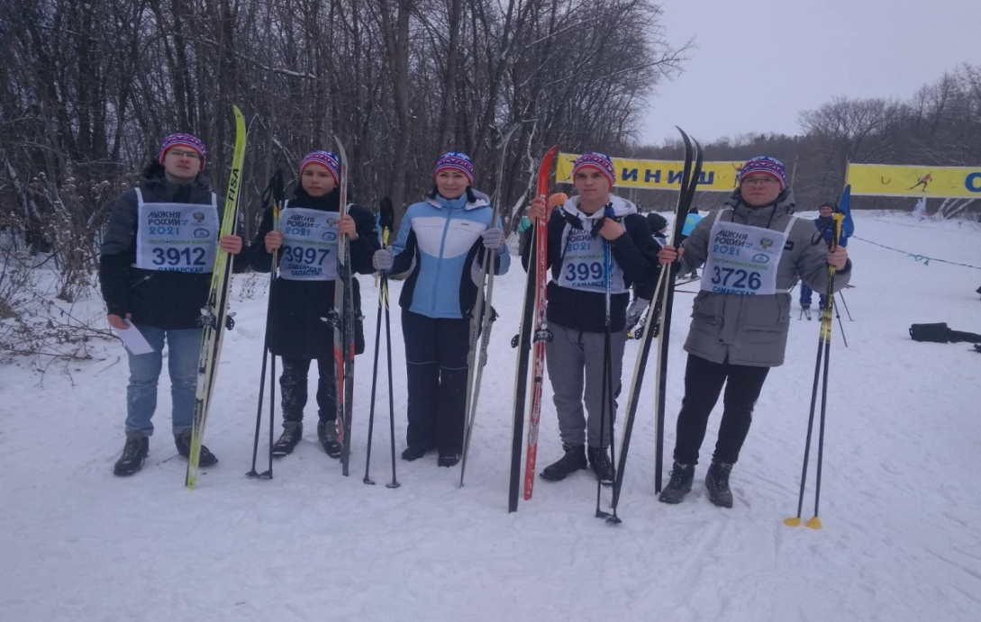
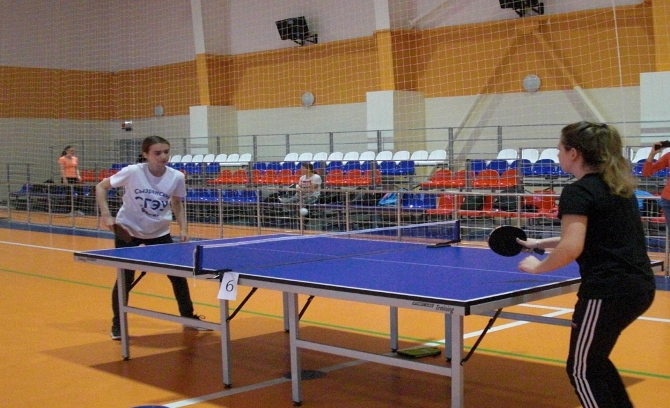
Спортивное общество студентов

Slide 10
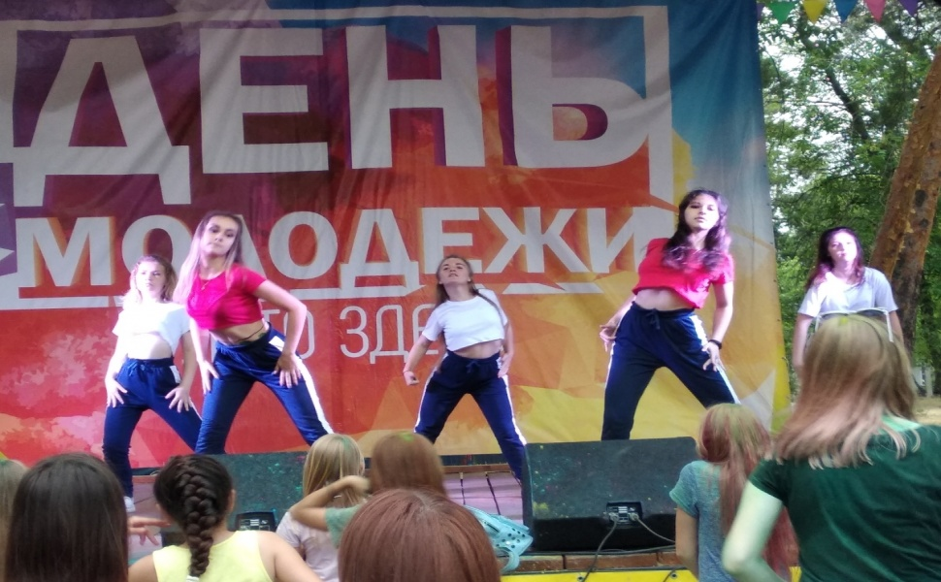
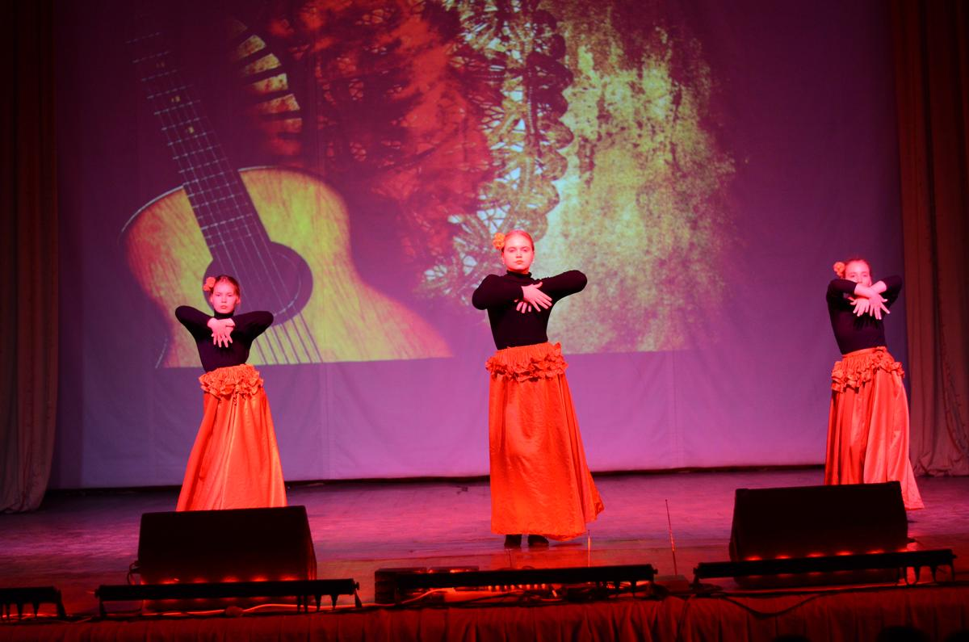
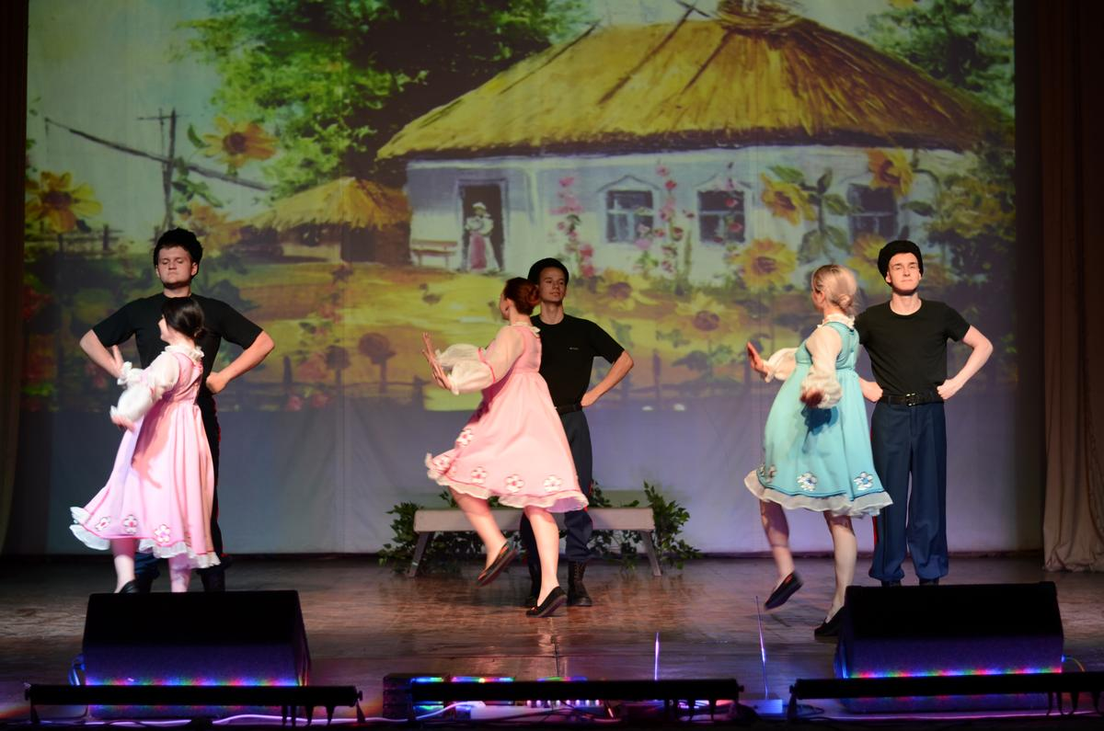
Творческие клубы

Slide 11
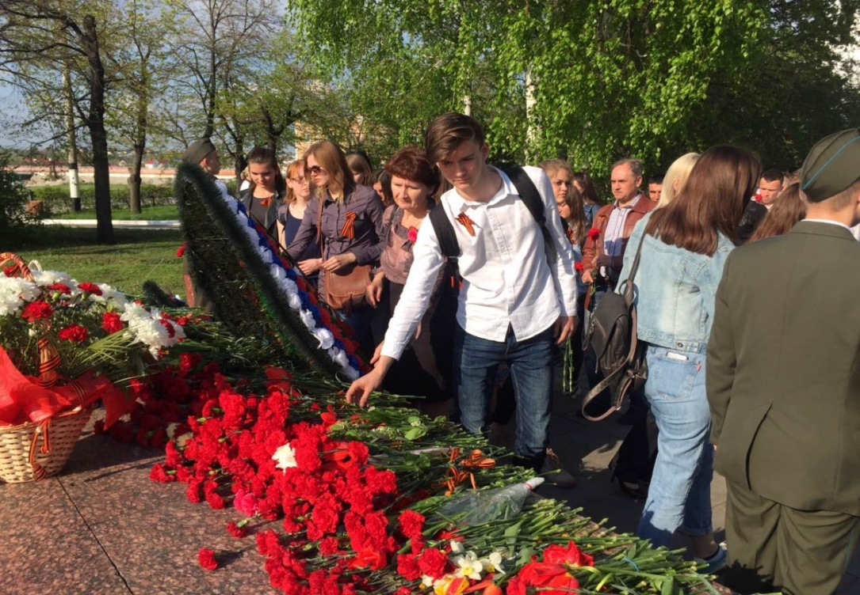
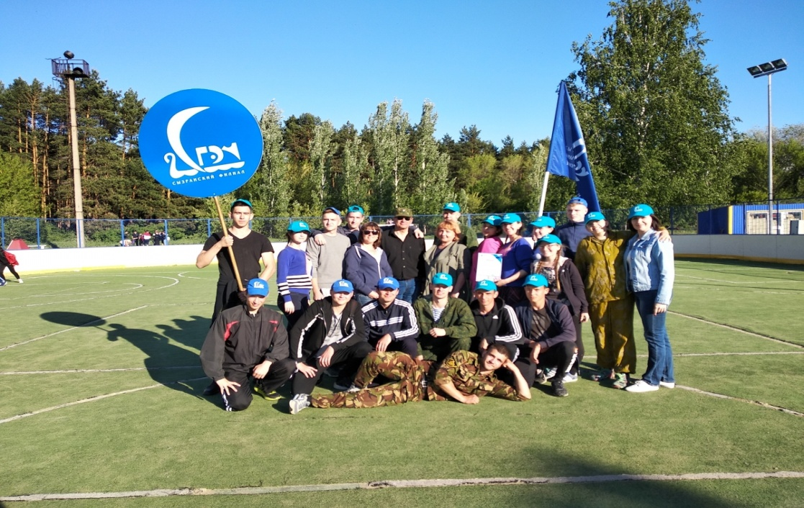
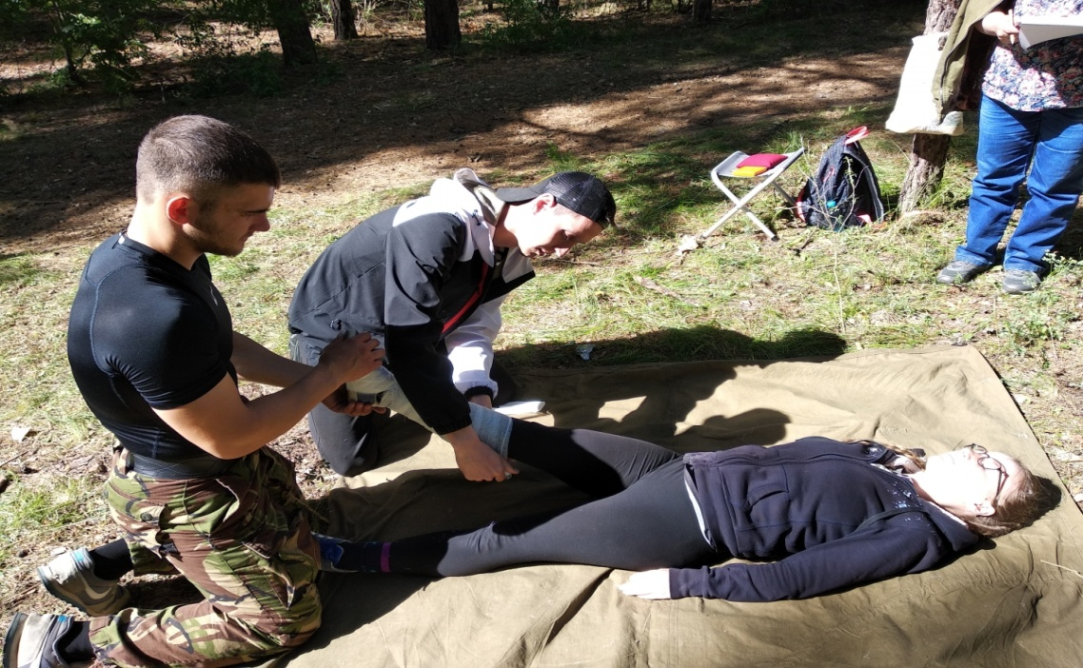
Военно-патриотический клуб

Slide 12
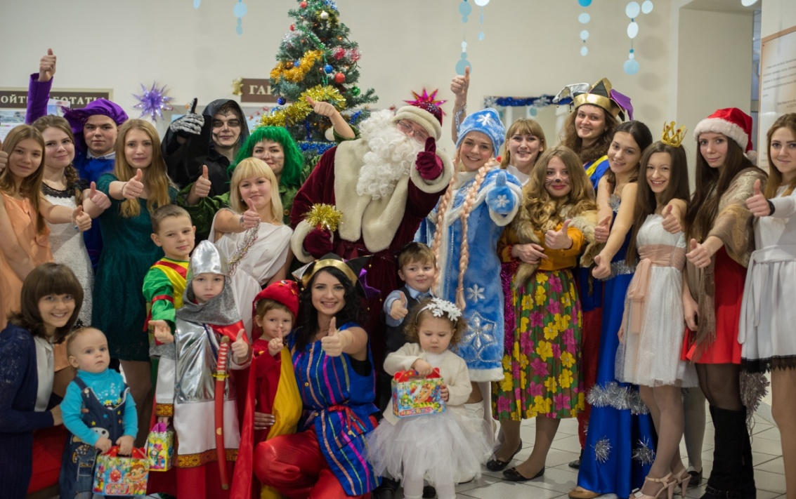
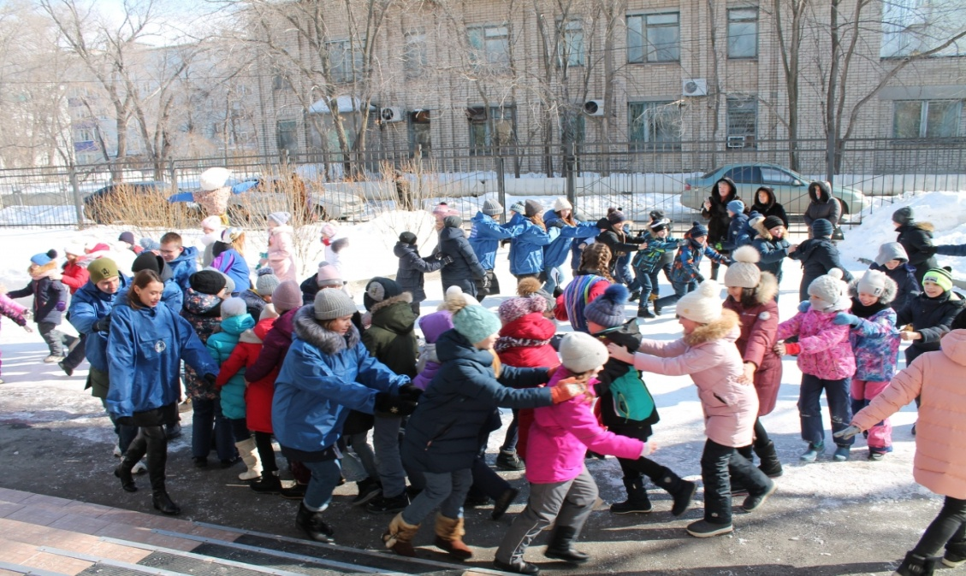
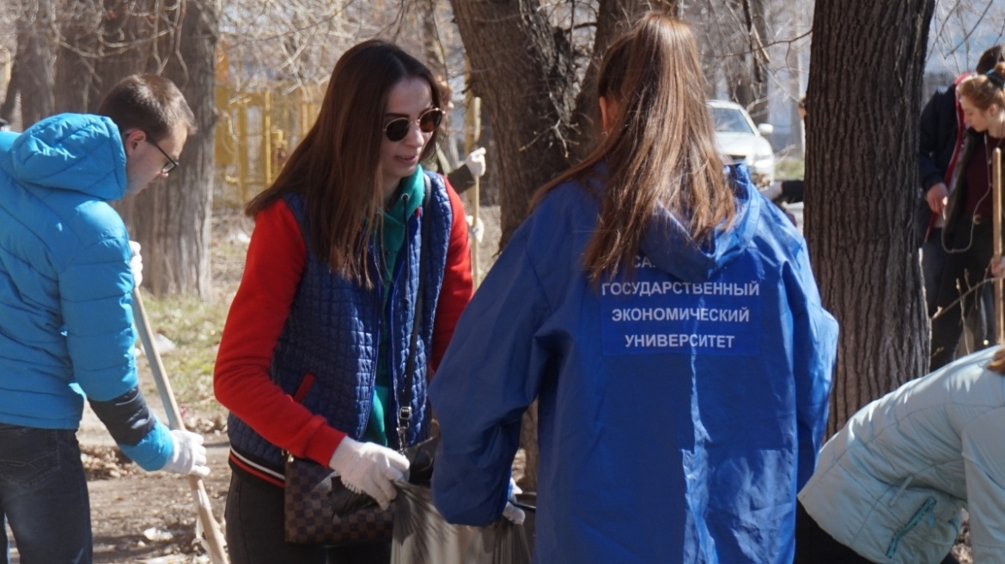
Добровольческое агентство «От чистого сердца»

Slide 13
ПРИЕМНАЯ КАМПАНИЯ 2021
Сроки подачи документов: на очную форму обучения с 20 июня по 24 августа
Сроки подачи документов: на очно-заочную форму обучения с 20 июня по 24 сентября
Для поступления в университет необходимо предоставить:
Документ об образовании
4 фотографии 3х4
Паспорт
Копия свидетельства ИНН, СНИЛС

Slide 14
ПРИЕМНАЯ КАМПАНИЯ 2021
Документы можно подать:
лично;
через Личный кабинет СГЭУ;
посредством электронной почты: priem@sseu.ru;
через операторов почтовой связи общего пользования по адресу: 446022, г. Сызрань, ул. Людиновская, 23.
Абитуриенты вправе подать заявление:
на 3 направления подготовки одновременно;
на 1 направление подготовки/специальность одновременно по очной договорной и очно-заочной договорной формам обучения;
на 2 программы параллельного обучения (например, очный бюджет + очно-заочный договор )

Slide 15
ПРИЕМНАЯ КАМПАНИЯ 2021
Адрес официального сайта:
http://www.sseu.ru/filial/filial
Раздел «Абитуриенту»
Подробная информация размещена в «Правилах приема в СГЭУ в 2021 году»
Наш адрес: Людиновская, 23
Телефоны: 37-12-88, 99-35-50, 99-35-66
8(902)239-52-12
Социальные сети:
Вконтакте https://vk.com/sfsseu
Инcтаграмм @sfsseu

Slide 16
Сызранский филиал СГЭУ

